Slide 1
物理引擎与物理组件

Slide 2
📌 问题背景
到目前为止，我们加载到场景中的所有对象都是 静止的。它们被放置在哪里，就永远停在哪里。为了让我们的世界 "活" 起来，让角色能够跳跃，让物体能够下落，我们必须引入 物理的概念。

Slide 3
⚙️ 静态世界 vs 动态世界
静态世界（当前状态） | 动态世界（目标）
❌ 对象永远静止不动 | ✅ 对象受重力影响下落
❌ 无法模拟跳跃 | ✅ 角色可以跳跃、移动
❌ 无速度和加速度 | ✅ 支持速度、加速度计算
❌ 无物理交互 | ✅ 物体间可以碰撞交互

Slide 4
🎯 本课目标
本节课，我们将构建一个简单的 2D 物理引擎。它将负责：
🌍 模拟重力
🏃 计算速度和加速度
📍 更新物体位置
这将为我们后续实现碰撞检测和角色控制器打下坚实的基础。我们将遵循与之前模块化设计相同的思路，创建一个中心化的 PhysicsEngine 和附加到 GameObject 上的 PhysicsComponent。

Slide 5
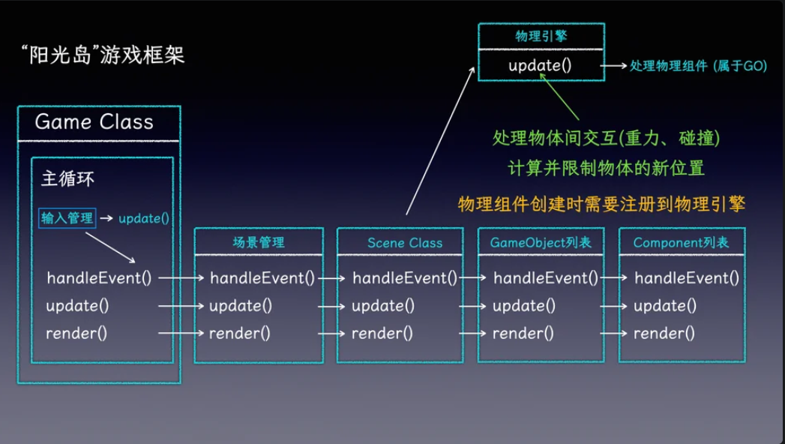

Slide 6
1. PhysicsEngine：物理世界的"上帝"
PhysicsEngine 是一个全局模块，它不关心某个特定 GameObject 的逻辑，只负责根据物理规则更新所有参与物理模拟的物体。
职责 | 说明
维护组件列表 | 维护一个所有 PhysicsComponent 的列表
施加重力 | 在每一帧，遍历这个列表，为受重力的物体施加重力
更新速度 | 根据物体的受力情况和质量，更新其速度
更新位置 | 根据物体的速度，更新其位置

Slide 7
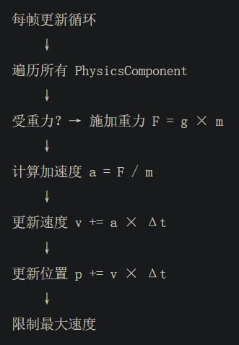
物理模拟流程

Slide 8
engine/physics/physics_engine.h
engine/physics/physics_engine.cpp

Slide 9
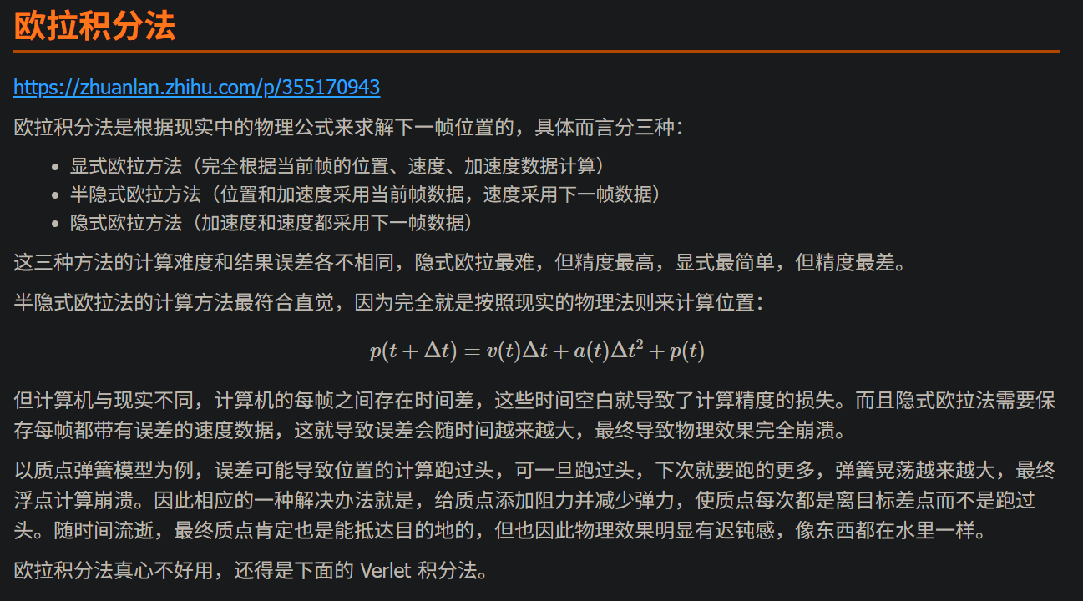
🔑 关键实现：欧拉积分
update 方法中，我们实现了一个简单的 欧拉积分（Euler Integration）来模拟物理运动，这是游戏物理中最基础和常用的方法。

Slide 10
公式 | 说明 | 代码实现
F = g × m | 重力 = 重力加速度 × 质量 | gravity_ * pc->getMass()
a = F / m | 加速度 = 力 / 质量 | pc->getForce() / pc->getMass()
v += a × Δt | 速度 = 速度 + 加速度 × 时间 | velocity_ += a * delta_time
p += v × Δt | 位置 = 位置 + 速度 × 时间 | translate(velocity_ * delta_time)
参数 | 默认值 | 说明
gravity_ | (0, 980) | 重力加速度（像素/秒²），相当于 100 像素对应现实 1 米
max_speed_ | 500 | 最大速度限制（像素/秒），防止速度过快导致穿透
💡 为什么是 980？ 现实世界的重力加速度约为 9.8 m/s²。如果我们设定 100 像素 = 1 米，那么重力加速度就是 980 像素/s²。

Slide 11
2. PhysicsComponent：赋予物体物理属性
如果说 PhysicsEngine 是上帝，那么 PhysicsComponent 就是赋予 GameObject 灵魂 的使者。任何想要参与物理模拟的 GameObject 都必须拥有这个组件。

Slide 12
职责 | 说明
存储物理属性 | 存储物体的质量（mass_）、速度（velocity_）、当前受力（force_）
注册到引擎 | 在被创建时（init），将自己注册到 PhysicsEngine 中
从引擎注销 | 在被销毁时（clean），从 PhysicsEngine 中注销自己

Slide 13
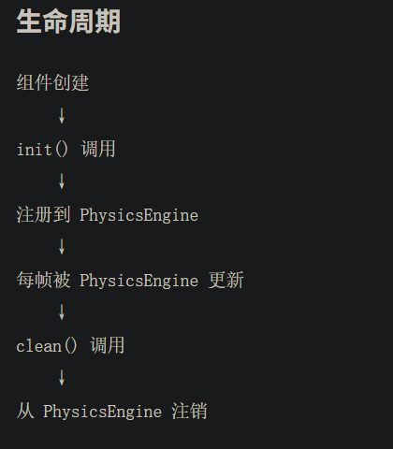

Slide 14
engine/component/physics_component.h
engine/component/physics_component.cpp

Slide 15
🏗️ 设计模式：注册-通知模式
这种 "组件向中心系统注册" 的设计模式非常重要，它实现了 高内聚和低耦合：
PhysicsEngine
↕️ 通过 PhysicsComponent 通信
GameObject
优势：
- PhysicsEngine 不需要知道 GameObject 的存在
- GameObject 不需要知道 PhysicsEngine 的存在
- 两者通过 PhysicsComponent 这个桥梁连接

Slide 16
模块 | 职责 | 依赖
PhysicsEngine | 全局物理模拟 | 只知道 PhysicsComponent
PhysicsComponent | 桥接层 | 连接 Engine 和 GameObject
GameObject | 游戏实体 | 只管理组件，不知道 Engine

Slide 17
3. 整合到引擎核心
我们需要在 GameApp 中创建 PhysicsEngine 实例，并通过 Context 将其提供给游戏的其他部分。
初始化 PhysicsEngine
engine/core/game_app.cpp（更新）
更新 Context
同时，更新 Context 的构造函数，让它持有 PhysicsEngine 的引用。

Slide 18
更新场景循环
最后，也是 最重要的一步，是在场景更新循环的 最开始 调用物理引擎的更新。
engine/scene/scene.cpp（更新）

Slide 19
⚠️ 更新顺序的重要性
这个顺序 至关重要。我们必须保证在执行任何游戏逻辑（如 AI、玩家输入响应）之前，所有物体的位置都已经被物理引擎更新到了当前帧的最新状态。
正确顺序：
1️⃣ PhysicsEngine.update() ← 更新所有物体的物理状态
2️⃣ GameObject.update() ← 执行游戏逻辑
3️⃣ GameObject.render() ← 渲染
错误顺序会导致：
❌ 物理状态和渲染不同步
❌ 输入响应延迟一帧
❌ 碰撞检测位置错误

Slide 20
4. 测试物理效果
现在，让我们给 GameScene 中的测试箱子添加 PhysicsComponent，看看会发生什么。
src/game/scene/game_scene.cpp（更新）

Slide 21
你会看到箱子在重力的作用下开始加速下落！ 你可以：
⬅️➡️ 按左右键：直接移动箱子位置
⬆️ 按跳跃键（J 或空格）：给箱子一个向上的初速度，它会向上跳起然后再次落下
⚠️ 注意：箱子现在会直接穿过地面（因为我们还没做碰撞检测），但这是正常的！

Slide 22
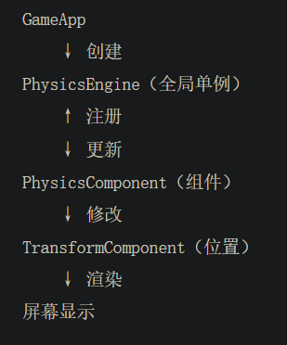
🎯 系统架构总结
完整的物理系统架构

Slide 23
核心成就
我们成功地：
✅ 实现物理引擎：全局的物理模拟系统
✅ 创建物理组件：赋予 GameObject 物理属性
✅ 注册-通知模式：高内聚低耦合的架构
✅ 欧拉积分：基础的物理运动模拟
✅ 重力模拟：物体自然下落效果
✅ 速度控制：支持瞬时速度设置（跳跃）

Slide 24
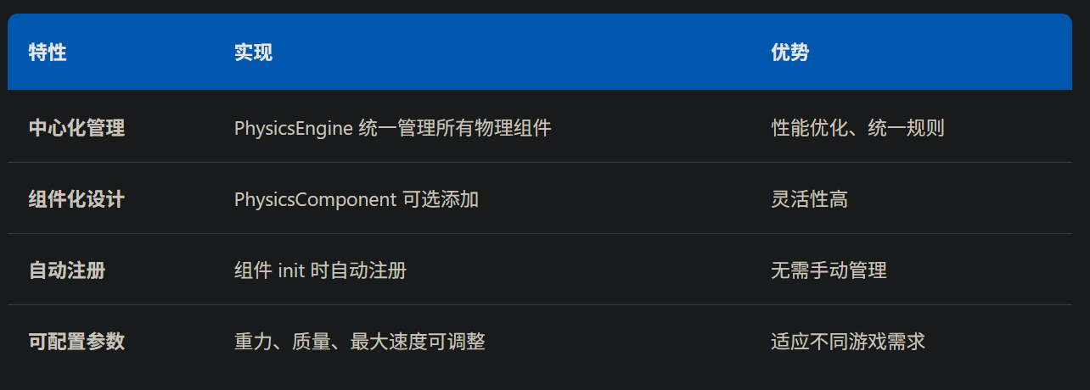

Slide 25
📚 总结
我们已经为游戏世界注入了物理规则，让它真正"动"起来了！
关键要点：
⚙️ PhysicsEngine 管理全局物理模拟
🧩 PhysicsComponent 赋予对象物理属性
📐 欧拉积分实现基础物理运动
🌍 重力、速度、加速度完整模拟
🔗 注册-通知模式实现解耦
⏱️ 正确的更新顺序至关重要

Slide 26
从下一课开始，我们将为这个动态的世界添加碰撞检测，让物体不再穿透，让角色能够真正地站在地面上！

